Slide 1
Recolección de datos
Programa de entrenamiento en epidemiología de campo
Dirección de Vigilancia y Análisis del Riesgo en Salud Pública

Slide 2
Objetivos de aprendizaje
Describir los métodos básicos de recolección de datos y su ingreso al sistema de vigilancia
Reconocer los tipos de vigilancia según la recolección de los datos (pasiva y activa)
Describir las limitaciones de los sistemas de información y las formas de mejorar la presentación de informes
.

Slide 3

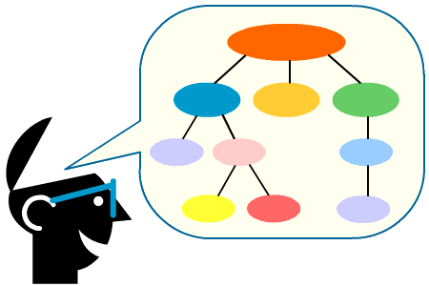


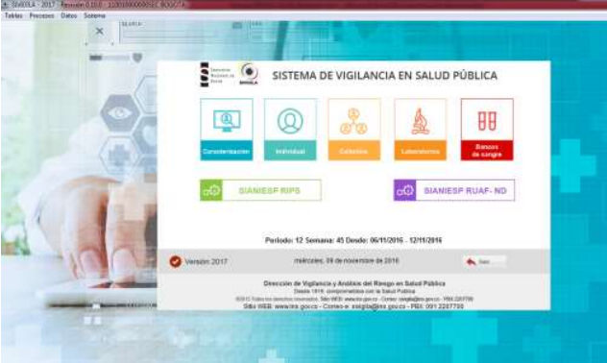
Cómo notificar al Sivigila, Colombia
REVISIÓN DE PROTOCOLO
DEFINICIÓN DE CASO
IDENTIFICAR CASO SOSPECHOSO - PROBABLE - CONFIRMADO
INGRESAR AL SIVIGILA
DILIGENCIAR FICHA DE NOTIFICACIÓN
Fuente: Grupo Sivigila, INS
Notes:
Para la notificación de casos al Sivigila, se debe conocer y revisar el protocolo de cada evento de salud, consultar la definición de caso establecida, identificar si el caso cumple con alguno de los criterios de clasificación de caso sospechoso, probable o confirmado. Si lo cumple, diligenciar la ficha de notificación e ingresar los datos al Sivigila.

Slide 4
Forma de ingreso y reportes al Sivigila
Ingreso en el sistema
INDIVIDUAL
Reporte
SEMANAL
INMEDIATA
COLECTIVO
Notes:
En el Sivigila se pueden ingresar las enfermedades o eventos bajo vigilancia de forma individual o en forma colectiva, esto depende de lo contemplado en las normas o protocolos específicos de vigilancia a nivel nacional.
Igualmente, los reportes que generan los diferentes niveles pueden ser de forma inmediata para las enfermedades de alto riesgo de transmisión o que son consideradas de alto riesgo a nivel nacional o internacional o pueden ser de forma semanal para las otras enfermedades/eventos.

Slide 5
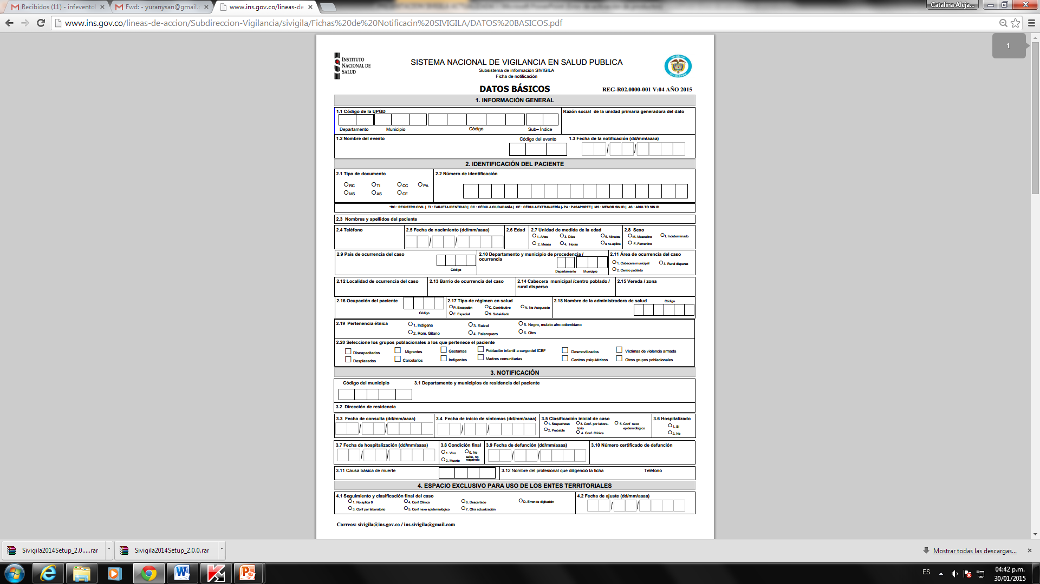
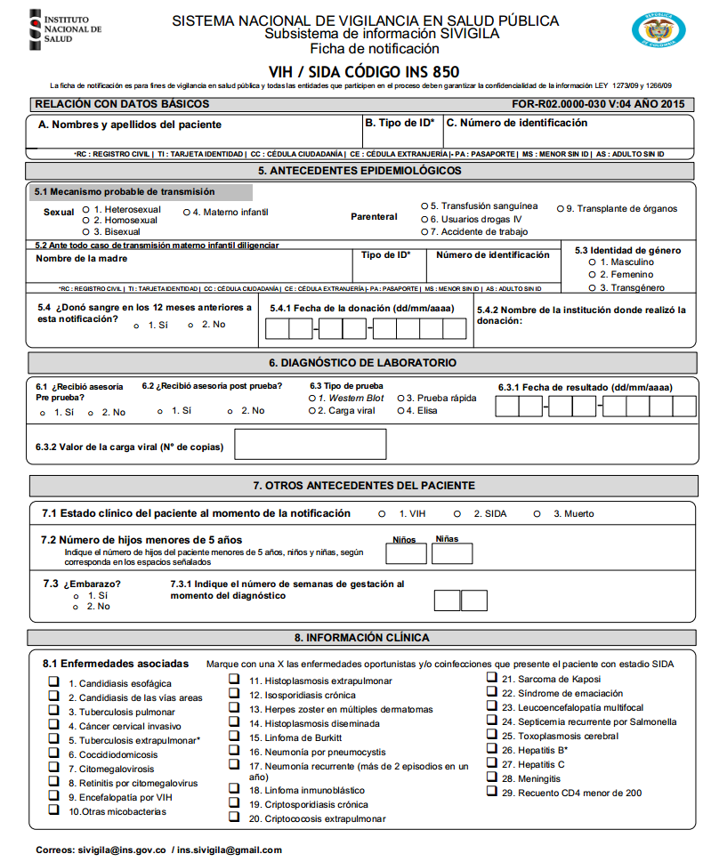
Ficha de notificación
Ficha de Datos Básicos: allí se registran la información y datos personales del paciente, del departamento, UPGD, diagnóstico, entre otros datos.
Ficha de Datos complementarios:
se registran los datos específicos del evento de interés en Salud Pública. Este registro cambia según el tipo de evento.
Notes:
La ficha de recolección de información tienen datos básicos o datos complementarios.
En la ficha de datos básicos: se registra la información y datos personales del paciente, del departamento, UPGD, diagnóstico, entre otros datos.
Ficha de Datos complementarios: se registra los datos específicos del evento de interés en Salud Pública. Este registro cambia según el tipo de evento. Se puede observar el ejemplo de VIH/Sida, en donde se deben registrar antecedentes epidemiológicos, diagnóstico de laboratorio e información clínica.

Slide 6
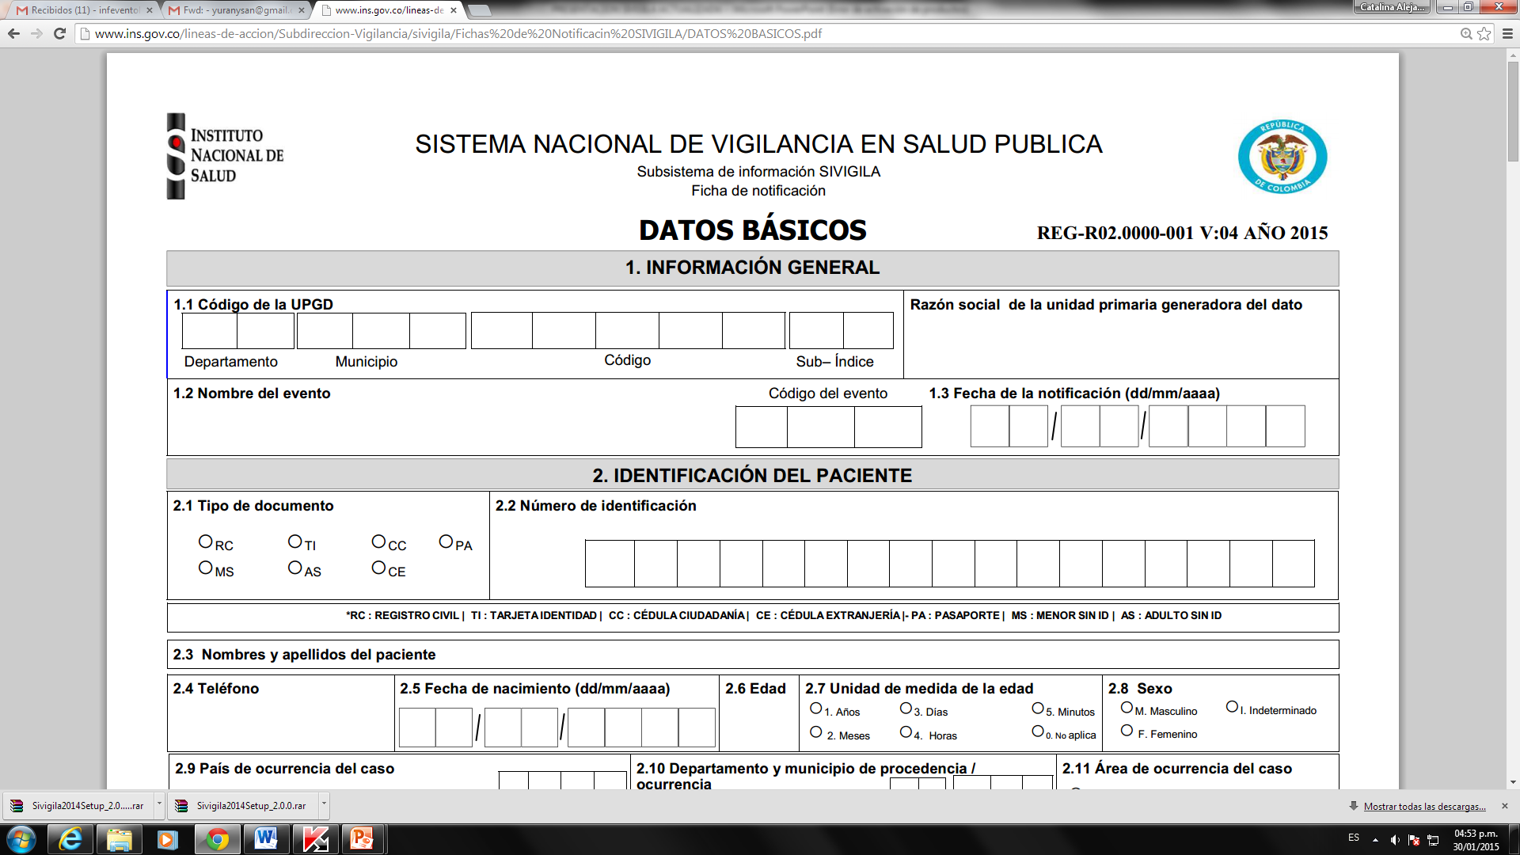
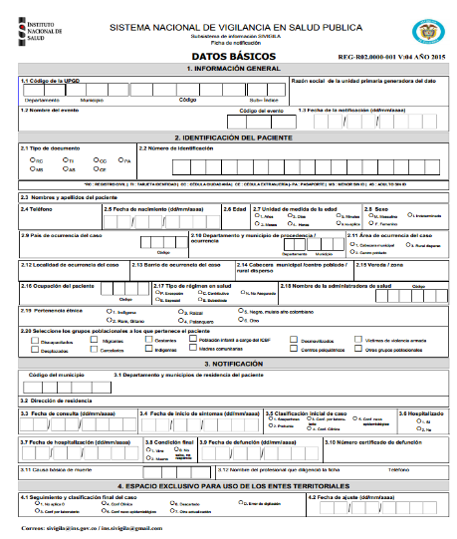
Ficha de notificación: Datos básicos
1. Información general
CÓMO?
Fuente: Grupo Sivigila, INS
Notes:
Dentro de la información general se registran los datos básicos del paciente

Slide 7
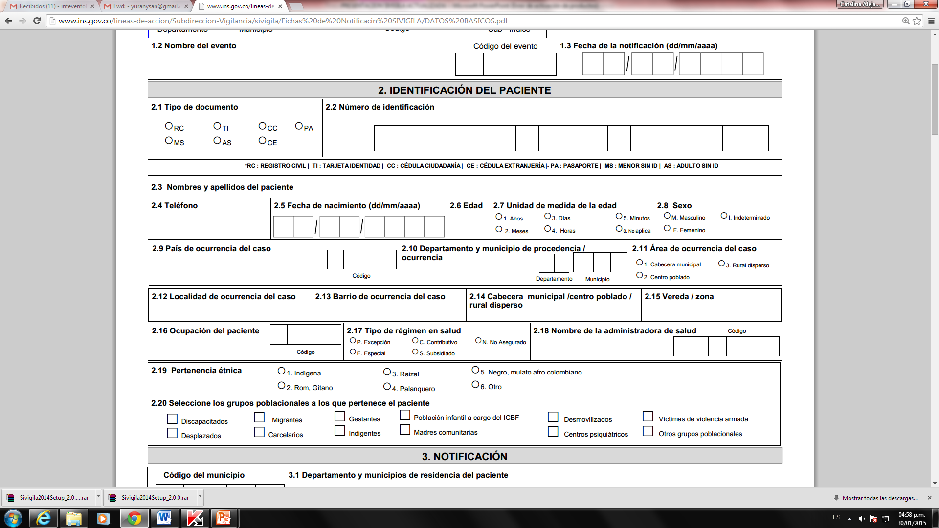
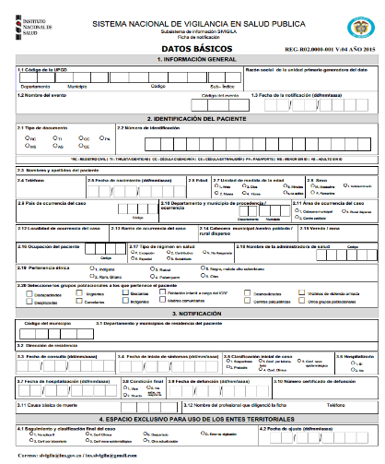
Ficha de notificación: Datos básicos
2. Identificación del paciente
CÓMO?
Fuente: Grupo Sivigila, INS
Notes:
Igualmente, en la ficha se registra la información de identificación del paciente.

Slide 8
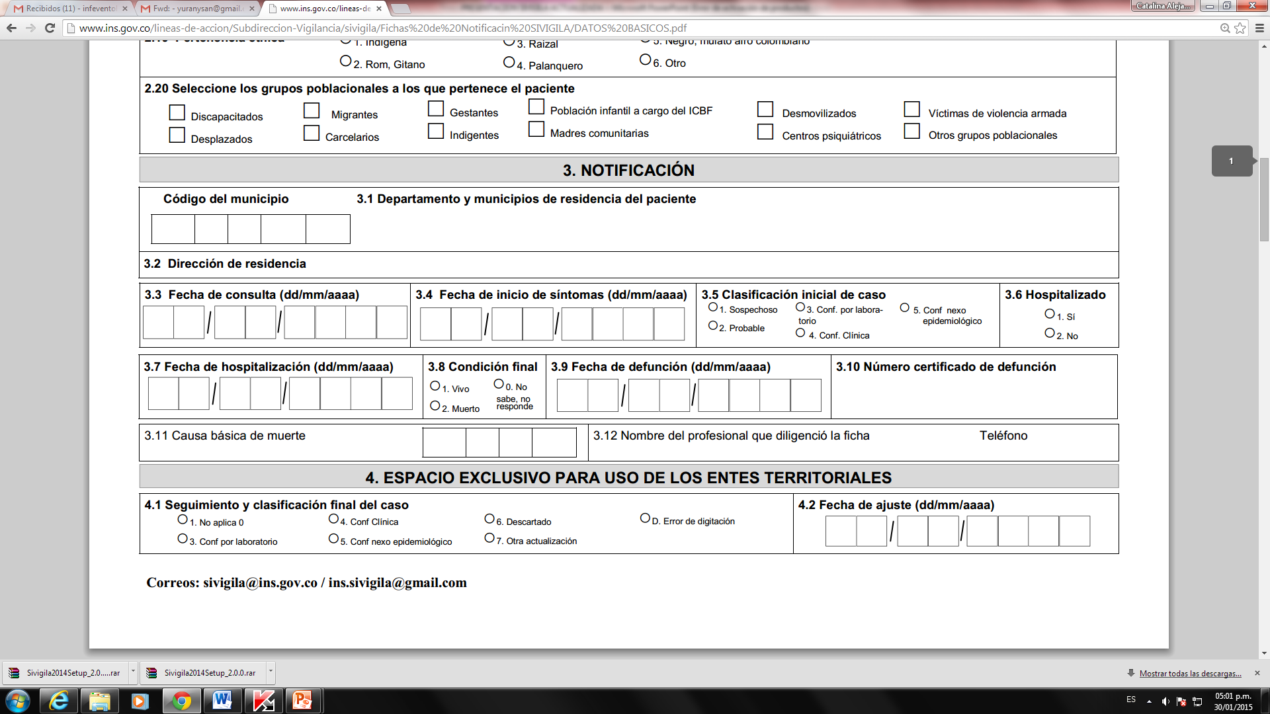
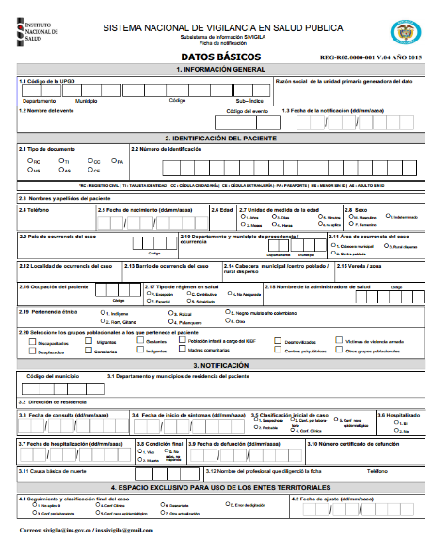
Ficha de notificación: Datos básicos
3. Notificación
CÓMO?
CÓMO?
Fuente: Grupo Sivigila, INS
Fuente: Grupo Sivigila, INS
Notes:
También, hay ítems relacionados con el proceso de notificación del paciente que padece uno de los eventos bajo vigilancia.

Slide 9
Ficha de notificación: Complementarios
Datos clínicos
Antecedentes
Factores de riesgos
Datos relacionados con diagnóstico y tratamiento
Datos de laboratorio
Información de exposición o fuente de infección

Slide 10
¿Qué es notificación negativa ?
Proceso de reporte de la inexistencia de casos relacionados con los EISP de interés nacional e internacional, posterior a la revisión y búsqueda activa en las fuentes de información disponibles
  Distingue entre no registrar información (caso no registrado o datos perdidos) y no se ha identificado ningún caso
  Característica clave de los sistemas de vigilancia de la parálisis flácida aguda (polio), ébola, tétanos neonatal y otros eventos
Notes:
Hablemos un minuto sobre la notificación de cero casos. ¿Alguien sabe lo que es la notificación de cero casos? Permita una respuesta.
La notificación de cero casos es la notificación de que no se ha producido ningún caso en la frecuencia especificada, p. ej., semanal o mensualmente.
La notificación de cero casos distingue entre la falta de notificación (no se presentó información o la información se perdió) y el hecho de que no se han detectado casos. ¿Por qué esto sería útil? Permita un breve intercambio de ideas.
Revisen su lista de enfermedades sujetas a notificación, del Ejercicio 2. ¿Para algunas de estas enfermedades se requiere la notificación de cero casos?
La notificación de cero casos es una característica clave de los sistemas de vigilancia para la parálisis flácida aguda (para polio), tétanos neonatal, otras enfermedades, y en la epidemia del ébola en África occidental en 2014.

Slide 11
Recolección de datos: Tipos de vigilancia
Pasiva
Se limita a recoger la información en los registros de las personas que acuden a los servicios de salud. Utiliza como fuentes de información los registros de morbilidad, mortalidad.
La información se busca donde se produce, sea que el sujeto acuda o no al centro médico, por ejemplo, encuestas de morbilidad, investigación de campo, estudio de brotes, test de tamización para diagnóstico precoz.
Se aplica a una forma de vigilancia selectiva que, por periodos cortos, recolecta datos de una población específica y geográficamente definida (sitio centinela) de gran interés.
Activa
Centinela
Notes:
La vigilancia puede realizarse de muchas maneras. Una manera importante en que podemos clasificar la recopilación de datos es como “pasiva” o “activa”.
Las palabras “pasiva” y “activa” se determinan desde el punto de vista del organismo de salud. ¿El organismo de salud permanece pasivo y depende de que los demás, generalmente la clínica o el proveedor de atención médica, presenten los informes?
En cambio, la vigilancia “activa” significa que el departamento de salud realmente solicita los informes a los proveedores de atención médica, por ejemplo, visitando o llamando a los hospitales y clínicas una vez a la semana para preguntar si han visto casos de la enfermedad X.
La vigilancia pasiva es el tipo más frecuente, y por lo general es adecuado para hacer seguimiento de tendencias en el tiempo o en relación con lugares y personas, si la presentación de información es relativamente sistemática.
En vista de que la vigilancia activa requiere más recursos, lleva más tiempo y es más costosa para el sistema de salud pública, la mayoría de las agencias de salud usan la vigilancia activa solo por períodos breves, como por ejemplo, durante un brote cuando es importante encontrar todos los casos (p. ej., ébola) o cuando está disponible financiamiento especial.
¿Quién ha utilizado la vigilancia activa? ¿Cuándo?

Slide 12
Papel del laboratorio
La confirmación por el laboratorio es fundamental para:
  Establecer con precisión el diagnóstico de la enfermedad de un paciente individual.
  Confirmar la causa de un brote sospechoso.
Necesidad
  Recolección adecuada de la muestra.
  Conservación y transporte
  Procesamiento correcto
  Informe sin demora
Notes:
La confirmación del laboratorio es un componente fundamental, pero que con mucha frecuencia se ignora o no está disponible. La confirmación del laboratorio es esencial para:
Diagnosticar con precisión la enfermedad en un paciente para:
– confirmar, es decir, diagnosticar lo que el paciente tiene de modo que pueda ser tratado en forma apropiada: si tiene fiebre por neumonía necesita un antibiótico y no medicamentos para la malaria.
- descartar, es decir, a un paciente con fiebre y diarrea no necesariamente deben aplicársele las precauciones de aislamiento si dio negativo en la prueba del ébola.
Verificar la causa de un brote sospechoso.
Para la confirmación del laboratorio se requiere:
Recopilar muestras de la fuente correcta;
Recolectarr muestras usando las técnicas, la cantidad y los equipos apropiados;
Manejar, almacenar y transportar las muestras en forma correcta;
Realizar el procesamiento e informar los resultados rápidamente.

Slide 13
Limitaciones de los sistemas de información
Subregistro, información incompleta
Falta de representatividad de los casos notificados
Falta de oportunidad
Uso inconsistente de las definiciones de caso
¿Cuáles son algunas de las razones de falta de notificación?
¿Cuáles son algunas de las consecuencias de falta de notificación?
Notes:
Esta es una diapositiva importante, así que dediquemos unos minutos a analizarla.
La presentación de información no es perfecta. ¿Cuáles son algunas de las deficiencias o limitaciones que han observado?
Pida a los participantes que respondan.
<Haga clic>
Entre las deficiencias de la vigilancia de las enfermedades sujetas a notificación se encuentran:
Subregistro o notificación incompleta
Falta de representatividad de los casos notificados
Falta de puntualidad, y Uso inconsistente o desigual de las definiciones de casos
<Haga clic>
¿Cuáles son algunos de los motivos de la falta de notificación?
Genere un intercambio de ideas. Algunos motivos podrían incluir:
Desconocimiento de los requisitos de notificación
Actitud negativa con respecto a la notificación
Falta de tiempo/muchas otras responsabilidades
<Haga clic>
¿Cuáles son las consecuencias de la falta de notificación?
Genere un intercambio de ideas. Algunas consecuencias podrían incluir:
Idea imprecisa de la carga de morbilidad o qué enfermedades son más frecuentes
Malas decisiones debido a la falta de información o información no representativa
Reducción de los recursos porque el Ministerio de Salud no conoce la verdadera carga de morbilidad
Brotes no detectados

Slide 14
Como mejorar la notificación
Mejorar el conocimiento (lineamientos, protocolos)
Reducir la carga de información: simplificar los informes, llevar a cabo una vigilancia activa
Hacer seguimiento, llevar a cabo auditorías de datos de las visitas del sitio
Proporcionar información a través de informes

Slide 15
Resumen
La vigilancia en la salud pública comienza con la identificación y recolección de datos
La vigilancia de los eventos de notificación obligatoria en Colombia se basa en normas, reglamentos y protocolos.
Puede ser activa o pasiva
El subregistro es frecuente y puede producir la omisión de brotes y favorecer malas decisiones
Seguimiento, evaluación y realimentación pueden ayudar a superar el subregistro

Slide 16


